Slide 1
ОТЧЕТ ПО РАБОТЕ С ПОТРЕБИТЕЛЯМИ ФИЛИАЛА ПАО «РОССЕТИ СИБИРЬ» – «ЧИТАЭНЕРГО» ЗА 2 КВАРТАЛ 2025 ГОДА
июль 2025
Чита

Slide 2
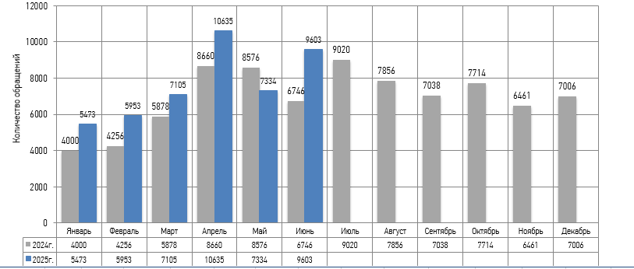
ДИНАМИКА ПОСТУПИВШИХ ОБРАЩЕНИЙ ЗА 2024 И 2025 ГГ.

Slide 3
РАСПРЕДЕЛЕНИЕ ОБРАЩЕНИЙ ПО КАТЕГОРИЯМ ЗА 2 КВАРТАЛ 2025 Г.
№п/п | КАТЕГОРИЯ ОБРАЩЕНИЯ | КОЛИЧЕСТВО ОБРАЩЕНИЙ, ШТ. | УДЕЛЬНЫЙ ВЕС В ОБЩЕМ КОЛИЧЕСТВЕ ОБРАЩЕНИЙ, %
1 | Жалоба | 75 | 0,27
2 | Консультации | 21238 | 77,03
3 | Заявки на оказание услуг | 3631 | 13,17
4 | Приём документов/выдача документов | 2037 | 7,39
5 | Сообщение информации | 0 | 0
6 | Прием платежей | 0 | 0
7 | Отзыв потребителя о деятельности компании | 0 | 0
8 | Предложение потребителя по повышению качества обслуживания | 2 | 0,01
9 | Прочие ( в т.ч. уведомление) | 589 | 2,14
 | ИТОГ | 27572 | 100

Slide 4
РАСПРЕДЕЛЕНИЕ ОБРАЩЕНИЙ ПО КАТЕГОРИЯМ ЗА 2 КВАРТАЛ 2025 Г.
№п/п | КАТЕГОРИЯ ОБРАЩЕНИЯ | 1 | 2 | 3 | 4
1 | Жалоба | 59 | 75
2 | Консультации | 13527 | 21238
3 | Заявки на оказание услуг | 2633 | 3631
4 | Приём документов/выдача документов | 1714 | 2037
5 | Сообщение информации | 0 | 0
6 | Прием платежей | 0 | 0
7 | Отзыв потребителя о деятельности компании | 0 | 0
8 | Предложение потребителя по повышению качества обслуживания | 0 | 2
9 | Прочие ( в т.ч. уведомление) | 598 | 589
 | ИТОГ | 18531 | 27572
ДИНАМИКА ЖАЛОБ
ДИНАМИКА КОНСУЛЬТАЦИЙ
ДИНАМИКА ЗАЯВОК

Slide 5
РАСПРЕДЕЛЕНИЕ ОБРАЩЕНИЙ ПО КАТЕГОРИЯМ ЗА 2 КВАРТАЛ 2025 Г.
№п/п | КАНАЛ ПОСТУПЛЕНИЯ ОБРАЩЕНИЯ | КОЛИЧЕСТВО ОБРАЩЕНИЙ, ШТ. | УДЕЛЬНЫЙ ВЕС КАНАЛА КОММУНИКАЦИИ В ОБЩЕМ КОЛИЧЕСТВЕ ОБРАЩЕНИЙ, %
1 | Очные обращения | 2734 | 9,92
2 | Заочные обращения через call-центр, в т.ч. | 19588 | 71,04
3 | Обращения через канцелярию | 2288 | 8,3
4 | Интерактивные обращения, в т.ч. | 2839 | 10,3
5 | Прочие (в т.ч. книга жалоб и предложений) | 123 | 0,45
 | ИТОГ | 27572 | 100

Slide 6
РАСПРЕДЕЛЕНИЕ ОБРАЩЕНИЙ ПО ТЕМАТИКАМ ЗА 2 КВАРТАЛ 2025 Г.
№п/п | КАТЕГОРИЯ ОБРАЩЕНИЯ | КОЛИЧЕСТВО ОБРАЩЕНИЙ, ШТ. | УДЕЛЬНЫЙ ВЕС В ОБЩЕМ КОЛИЧЕСТВЕ ОБРАЩЕНИЙ, %
1 | Технологическое присоединение | 6460 | 23,4
2 | Передача электрической энергии | 634 | 2,3
3 | Отключение электрической энергии | 12002 | 43,5
4 | Техническое обслуживание электросетевых объектов | 1002 | 3,6
5 | Коммерческий учет электроэнергии | 3445 | 12,5
6 | Дополнительные услуги | 259 | 0,9
7 | Качество обслуживания | 1589 | 5,8
8 | Контактная информация | 919 | 3,3
9 | Энергосбытовая деятельность | 0 | 0
10 | Прочее | 1262 | 4,6
 | ИТОГ | 27572 | 100

Slide 7
РАСПРЕДЕЛЕНИЕ ЖАЛОБ ПО ТЕМАТИКАМ ЗА 2 КВАРТАЛ 2025 Г.
№п/п | КАТЕГОРИЯ ОБРАЩЕНИЯ | КОЛИЧЕСТВО ОБРАЩЕНИЙ, ШТ. | УДЕЛЬНЫЙ ВЕС В ОБЩЕМ КОЛИЧЕСТВЕ ОБРАЩЕНИЙ, %
1 | Технологическое присоединение | 17 | 22,7
2 | Передача электрической энергии | 14 | 18,7
3 | Отключение электрической энергии | 25 | 33,3
4 | Техническое обслуживание электросетевых объектов | 17 | 22,7
5 | Коммерческий учет электроэнергии | 2 | 2,7
6 | Дополнительные услуги | 0 | 0
7 | Качество обслуживания | 0 | 0
8 | Контактная информация | 0 | 0
9 | Энергосбытовая деятельность | 0 | 0
10 | Прочее | 0 | 0
 | ИТОГ | 75 | 100

